Slide 1
反应显微谱仪的飞行时间测量 暨数据获取系统的研究
周家稳
中科院核探测技术与核电子学重点实验室
中国科学技术大学 近代物理系
2010年 8月17日

Slide 2
报告内容
反应显微谱仪系统简介
设计指标及要求
 TOF &DATA ACQ系统框架
 系统各模块设计
测试及结果
结束语

Slide 3
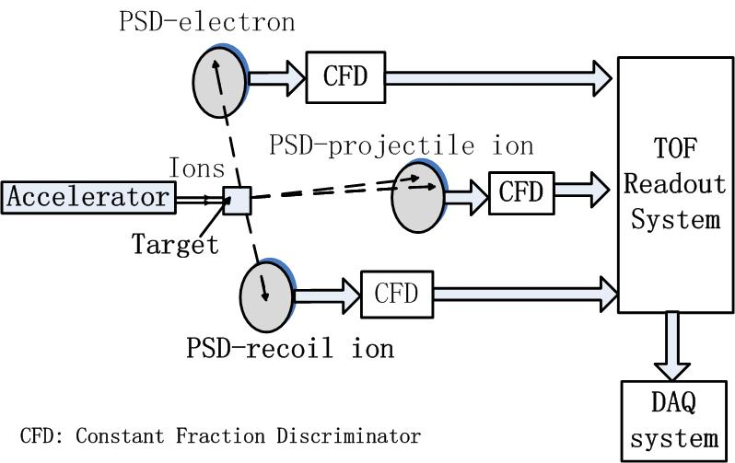
反应显微谱仪系统简介

Slide 4
设计指标及要求
1.时钟模块产生时钟jitter<20ps
2.时间测量精度好于25ps
3.死时间<10ns
4.数据传输率达到20MB/s

Slide 5
TOF &DATA ACQ 系统框架

Slide 6
系统各模块设计-时间测量模块设计
一）时间测量模块

Slide 7
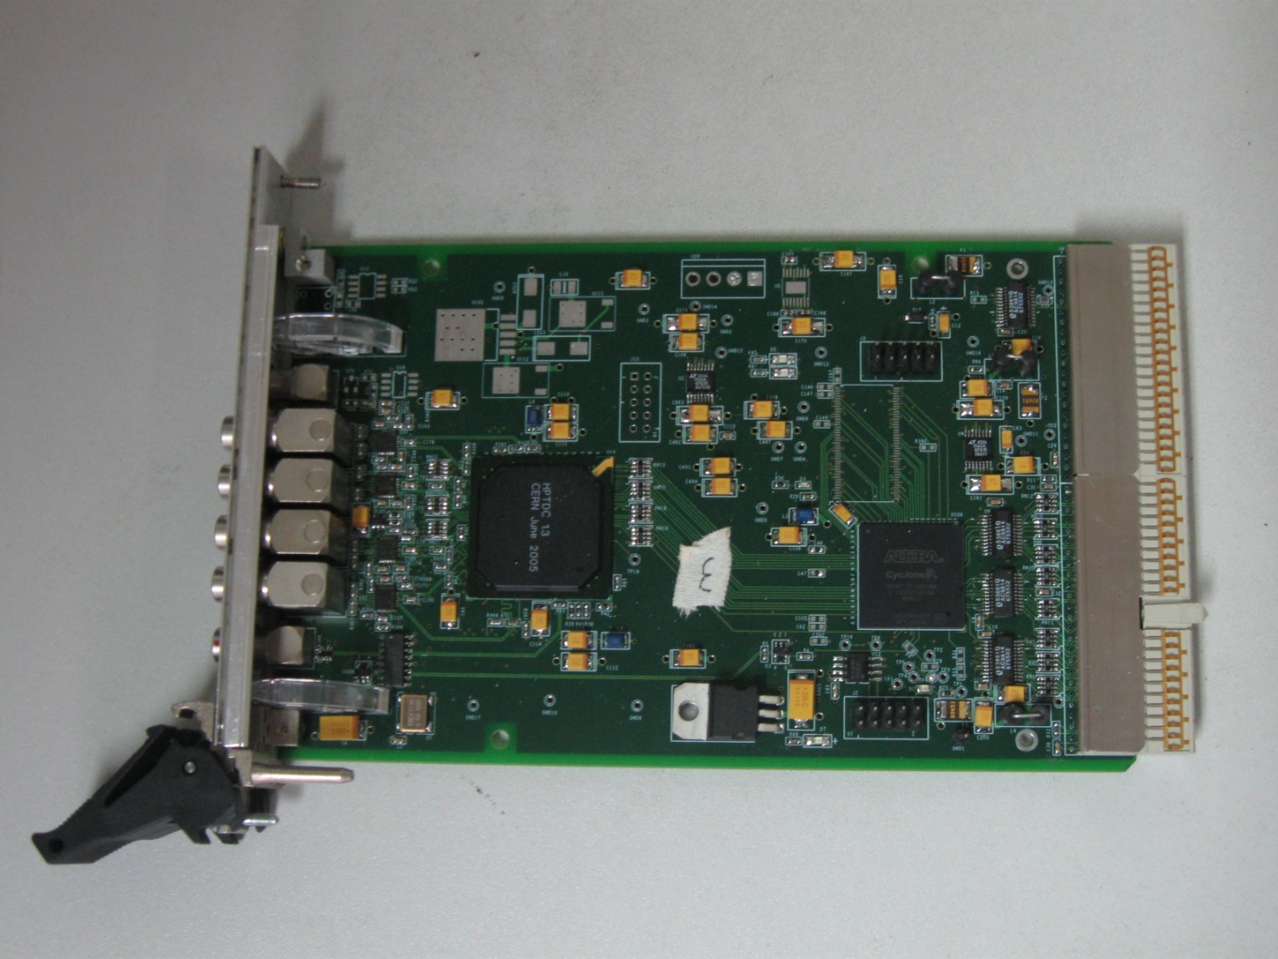
系统各模块设计-时间测量模块设计
实物图：

Slide 8
系统各模块设计-时间测量模块设计
二）HPTDC芯片技术及应用
Designed by CERN
With a commercial CMOS 0.25um technology
4 measuring resolution modes
Very high resolution better than 25ps
Applied in BESIII，ALICE，STAR。

Slide 9
系统各模块设计-时间测量模块设计
三）FPGA模块
1.HPTDC芯片数据读出控制模块
2.HPRDC芯片数据修正模块（查找表）
3.SDRAM缓冲控制模块
4.PCI接口及传输控制模块

Slide 11
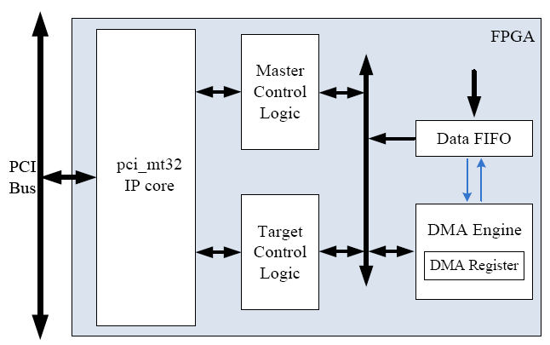
系统各模块设计-时间测量模块设计
四）PXI总线应用设计

Slide 12
系统各模块设计-时钟触发模块设计
1. 为减小环境温度变化对时钟性能的影响，使用了温度补偿晶振
2.使用时钟扇出芯片扇出多路时钟给各测量板
3.使用了多路扇出模块同步扇出各路触发信号
4.使用FPGA设计PXI接口，用于配置控制寄存器和扇出触发信号。

Slide 13
测试及结果
1.码密度法INL测试
2.延迟线法测试测量精度

Slide 14
INL测试

Slide 15
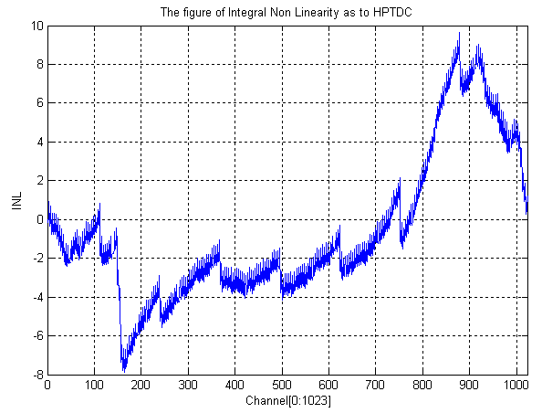

Slide 16
测量精度测试

Slide 17
测量精度测试

Slide 18
现 场 测 试

Slide 19
初步实验结果

Slide 20
Thanks!

